Slide 1
Evaluación Diagnóstica Cognitiva
Se utilizaron los datos de la aplicación nacional de la prueba PLANEA – ELSEN para sexto de primaria para calibrar las estimaciones realizadas a los estudiantes de la Escuela Lancaster.

Slide 2
Para todos los estudiantes
(Muestra total)

Slide 3
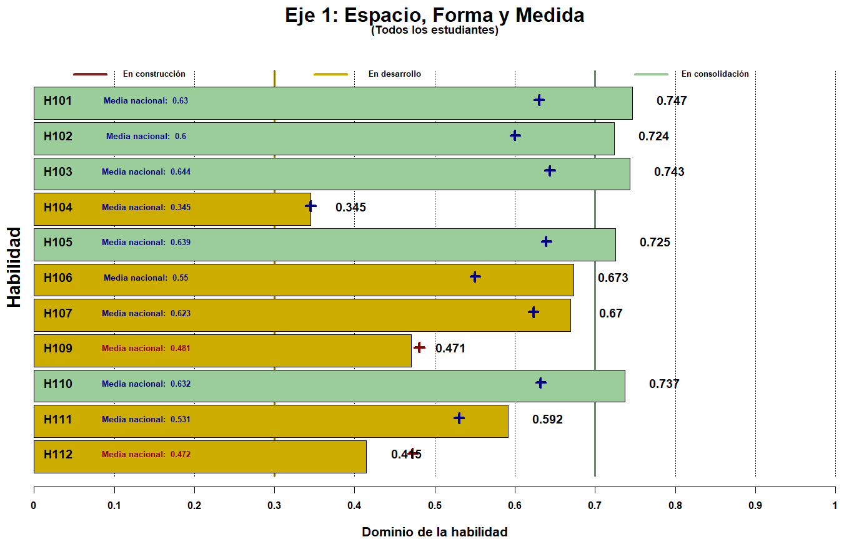
H101 | Comprensión de problemas matemáticos contextualizados | H105 | Aplicación de operaciones aritméticas básicas | H109 | Identificación gráfica de tipos de líneas rectas (paralelas, perpendiculares y secantes)
H102 | Comprensión del Sistema Internacional de Unidades | H106 | Definición de tecnicismos del lenguaje formal de la geometría | H110 | Representación del modelo aritmético para calcular el perímetro de una figura geométrica (triángulo o cuadrilátero)
H103 | Operación de valores posicionales con números naturales y decimales | H107 | Representación viso-espacial de figuras geométricas | H111 | Representación del modelo aritmético para calcular el área de cuadriláteros o triángulos
H104 | Ubicación de una coordenada en el primer cuadrante del plano artesiano | H108 | Identificación de las características geométricas de los cuadriláteros | H112 | Deducción de fórmulas para calcular el área mediante descomposición de figuras geométricas

Slide 4
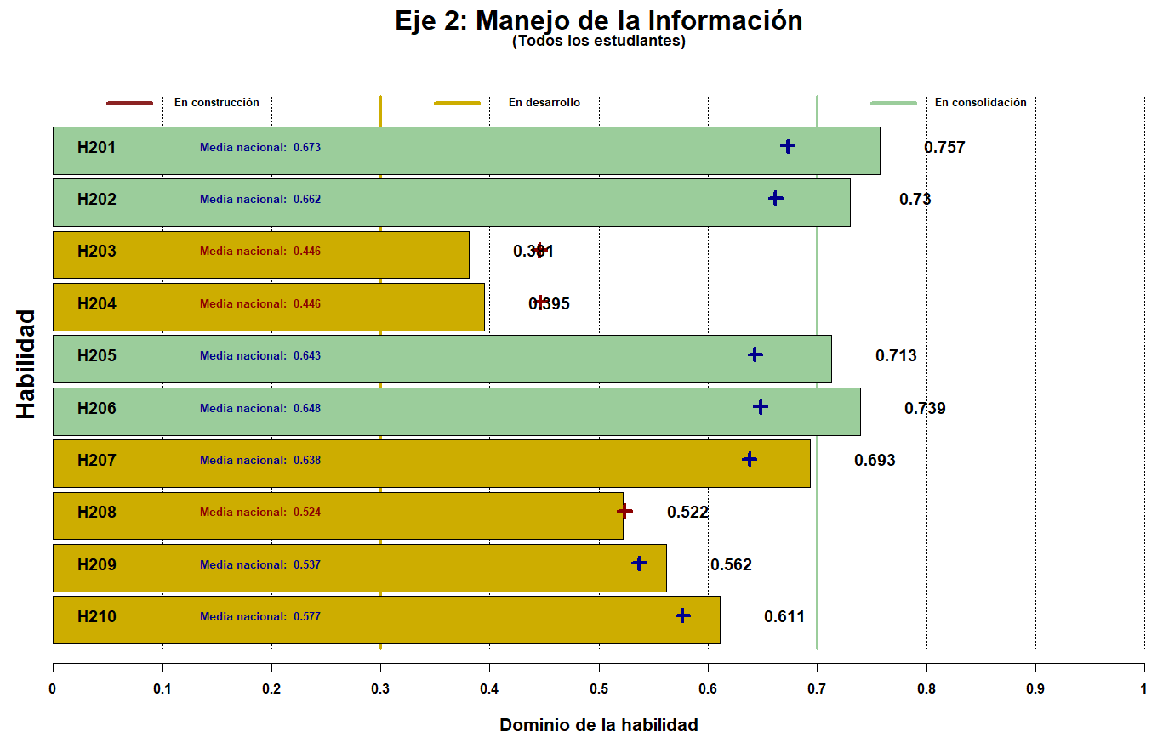
H201 | Comprensión de problemas matemáticos contextualizados | H205 | Aplicación de operaciones aritméticas básicas | H209 | Comparación de razones con cantidades discretas
H202 | Comparación de la proporcionalidad de razones | H206 | Representación de datos numéricos en gráficas de barras | H210 | Representación de un número fraccionario
H203 | Representación de modelos aritméticos de la media (promedio) | H207 | Representación del modelo de regla de tres simple
H204 | Representación de modelos aritméticos de la mediana | H208 | Comprensión de la relación entre porcentajes y fracciones

Slide 5
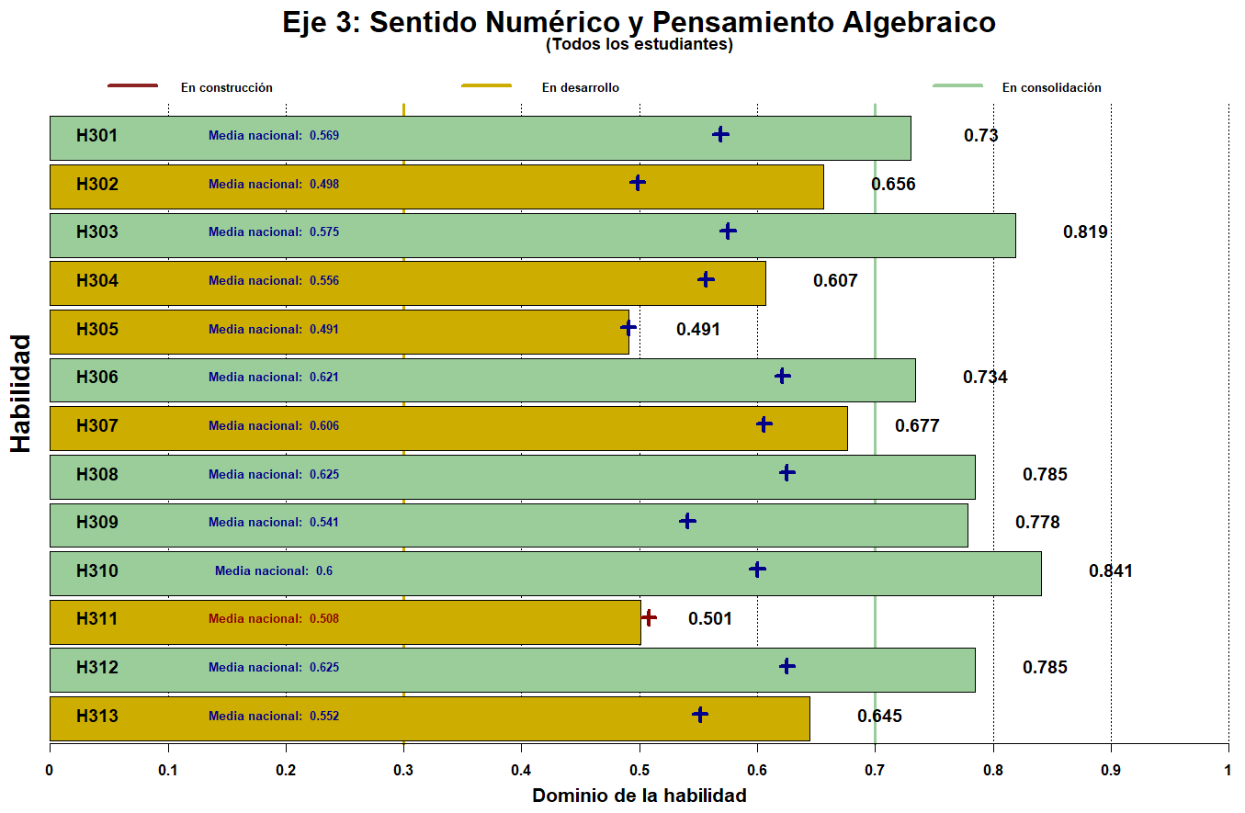
H301 | Comprensión de problemas matemáticos contextualizados | H306 | Representación del modelo aritmético de la división | H311 | Representación del modelo multiplicativo de números fraccionarios por naturales
H302 | Comprensión del Sistema Internacional de Unidades | H307 | Representación de números fraccionarios | H312 | Conversión de una regla verbal de progresión geométrica ascendente a sucesión numérica
H303 | Aplicación de operaciones aritméticas básicas | H308 | Inferencia del patrón que rige una secuencia de números naturales | H313 | Deducción del patrón de una sucesión con progresión especial
H304 | Representación de modelos aritméticos de la mediana | H309 | Conversión de texto cardinal a números naturales y viceversa
H305 | Amplificación de fracciones (Equivalencia de fracciones por amplificación) | H310 | Operación de valores posicionales con números naturales o decimales

Slide 6
Sólo estudiantes de Quinto año

Slide 7
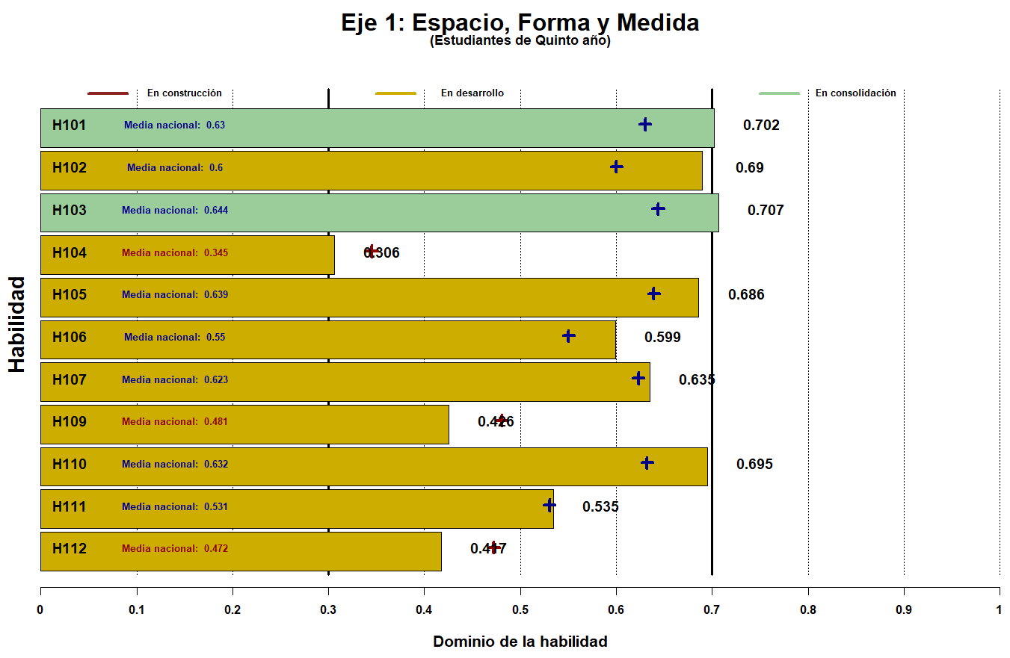
H101 | Comprensión de problemas matemáticos contextualizados | H105 | Aplicación de operaciones aritméticas básicas | H109 | Identificación gráfica de tipos de líneas rectas (paralelas, perpendiculares y secantes)
H102 | Comprensión del Sistema Internacional de Unidades | H106 | Definición de tecnicismos del lenguaje formal de la geometría | H110 | Representación del modelo aritmético para calcular el perímetro de una figura geométrica (triángulo o cuadrilátero)
H103 | Operación de valores posicionales con números naturales y decimales | H107 | Representación viso-espacial de figuras geométricas | H111 | Representación del modelo aritmético para calcular el área de cuadriláteros o triángulos
H104 | Ubicación de una coordenada en el primer cuadrante del plano artesiano | H108 | Identificación de las características geométricas de los cuadriláteros | H112 | Deducción de fórmulas para calcular el área mediante descomposición de figuras geométricas

Slide 8
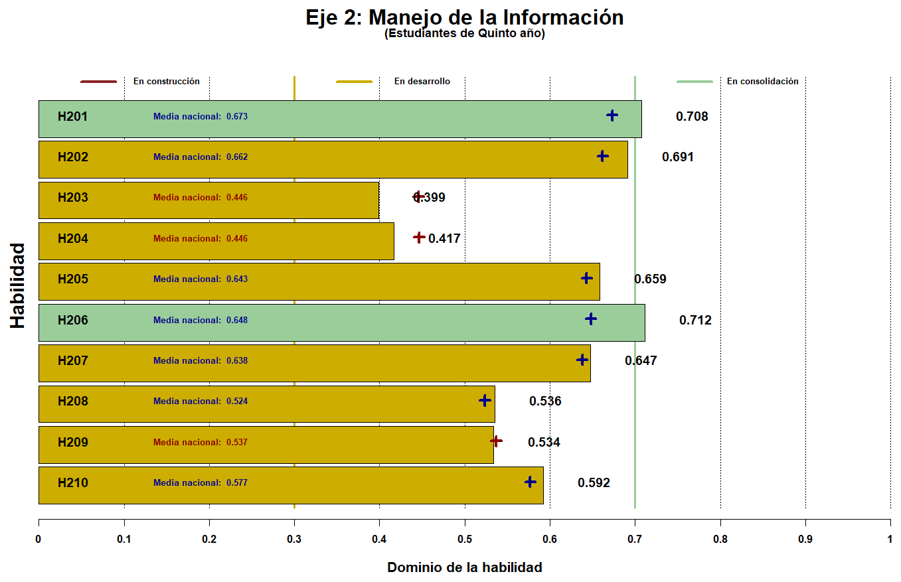
H201 | Comprensión de problemas matemáticos contextualizados | H205 | Aplicación de operaciones aritméticas básicas | H209 | Comparación de razones con cantidades discretas
H202 | Comparación de la proporcionalidad de razones | H206 | Representación de datos numéricos en gráficas de barras | H210 | Representación de un número fraccionario
H203 | Representación de modelos aritméticos de la media (promedio) | H207 | Representación del modelo de regla de tres simple
H204 | Representación de modelos aritméticos de la mediana | H208 | Comprensión de la relación entre porcentajes y fracciones

Slide 9
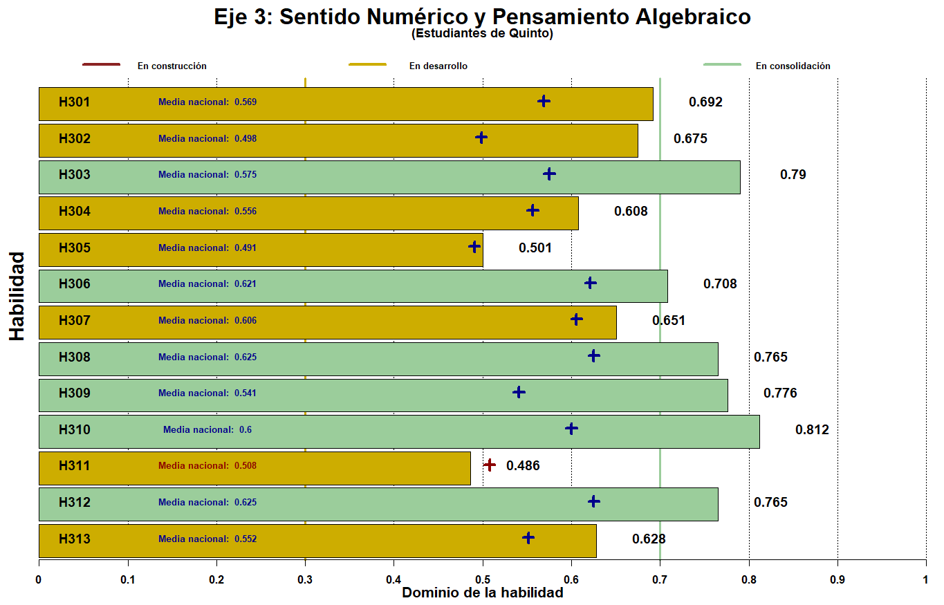
H301 | Comprensión de problemas matemáticos contextualizados | H306 | Representación del modelo aritmético de la división | H311 | Representación del modelo multiplicativo de números fraccionarios por naturales
H302 | Comprensión del Sistema Internacional de Unidades | H307 | Representación de números fraccionarios | H312 | Conversión de una regla verbal de progresión geométrica ascendente a sucesión numérica
H303 | Aplicación de operaciones aritméticas básicas | H308 | Inferencia del patrón que rige una secuencia de números naturales | H313 | Deducción del patrón de una sucesión con progresión especial
H304 | Representación de modelos aritméticos de la mediana | H309 | Conversión de texto cardinal a números naturales y viceversa
H305 | Amplificación de fracciones (Equivalencia de fracciones por amplificación) | H310 | Operación de valores posicionales con números naturales o decimales

Slide 10
Sólo estudiantes de Sexto año

Slide 11
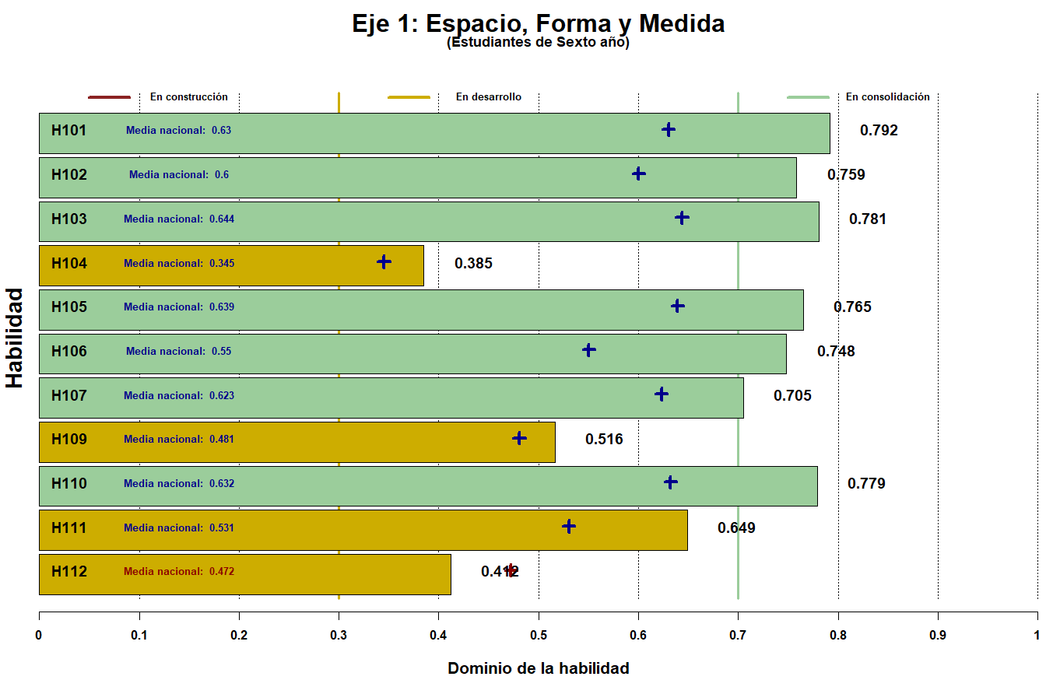
1 | Comprensión de problemas matemáticos contextualizados | 5 | Aplicación de operaciones aritméticas básicas | 9 | Identificación gráfica de tipos de líneas rectas (paralelas, perpendiculares y secantes)
2 | Comprensión del Sistema Internacional de Unidades | 6 | Definición de tecnicismos del lenguaje formal de la geometría | 10 | Representación del modelo aritmético para calcular el perímetro de una figura geométrica (triángulo o cuadrilátero)
3 | Operación de valores posicionales con números naturales y decimales | 7 | Representación viso-espacial de figuras geométricas | 11 | Representación del modelo aritmético para calcular el área de cuadriláteros o triángulos
4 | Ubicación de una coordenada en el primer cuadrante del plano artesiano | 8 | Identificación de las características geométricas de los cuadriláteros | 12 | Deducción de fórmulas para calcular el área mediante descomposición de figuras geométricas

Slide 12
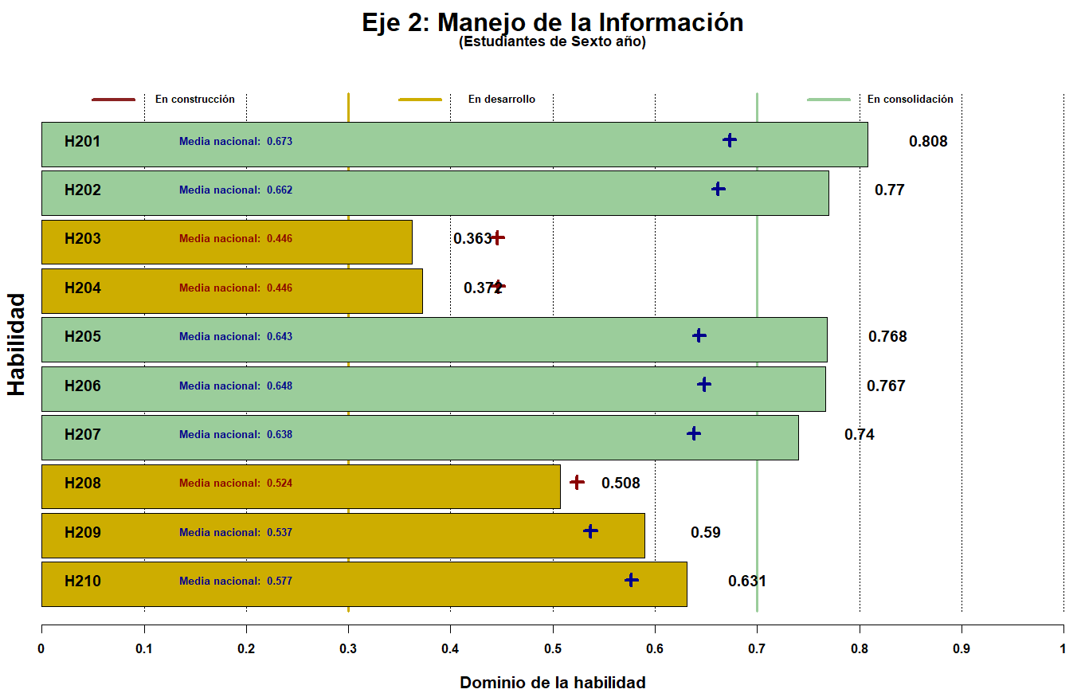
1 | Comprensión de problemas matemáticos contextualizados | 5 | Aplicación de operaciones aritméticas básicas | 9 | Comparación de razones con cantidades discretas
2 | Comparación de la proporcionalidad de razones | 6 | Representación de datos numéricos en gráficas de barras | 10 | Representación de un número fraccionario
3 | Representación de modelos aritméticos de la media (promedio) | 7 | Representación del modelo de regla de tres simple
4 | Representación de modelos aritméticos de la mediana | 8 | Comprensión de la relación entre porcentajes y fracciones

Slide 13
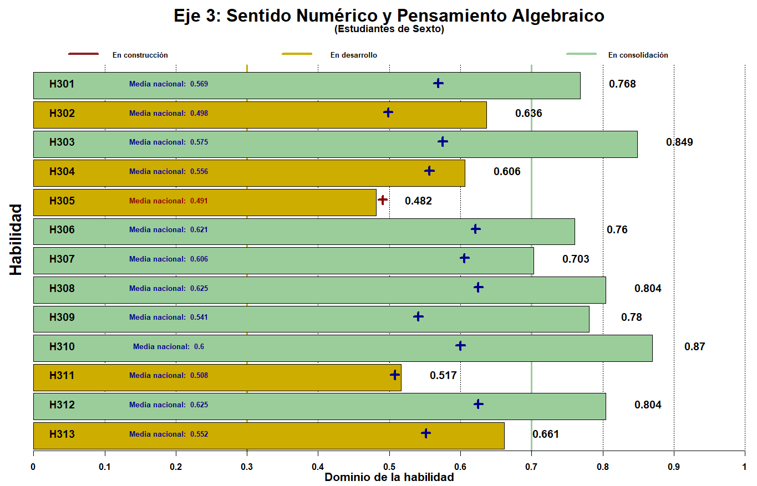
1 | Comprensión de problemas matemáticos contextualizados | 6 | Representación del modelo aritmético de la división | 11 | Representación del modelo multiplicativo de números fraccionarios por naturales
2 | Comprensión del Sistema Internacional de Unidades | 7 | Representación de números fraccionarios | 12 | Conversión de una regla verbal de progresión geométrica ascendente a sucesión numérica
3 | Aplicación de operaciones aritméticas básicas | 8 | Inferencia del patrón que rige una secuencia de números naturales | 13 | Deducción del patrón de una sucesión con progresión especial
4 | Representación de modelos aritméticos de la mediana | 9 | Conversión de texto cardinal a números naturales y viceversa
5 | Amplificación de fracciones (Equivalencia de fracciones por amplificación) | 10 | Operación de valores posicionales con números naturales o decimales

Slide 14
Sólo estudiantes de Quinto año (comparando contra los puntajes de Sexto)

Slide 15
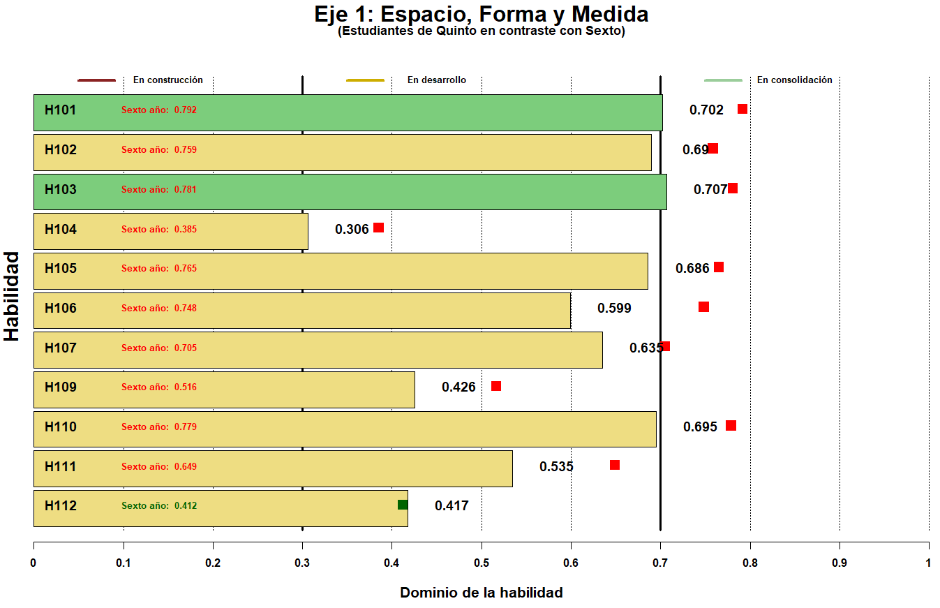
H101 | Comprensión de problemas matemáticos contextualizados | H105 | Aplicación de operaciones aritméticas básicas | H109 | Identificación gráfica de tipos de líneas rectas (paralelas, perpendiculares y secantes)
H102 | Comprensión del Sistema Internacional de Unidades | H106 | Definición de tecnicismos del lenguaje formal de la geometría | H110 | Representación del modelo aritmético para calcular el perímetro de una figura geométrica (triángulo o cuadrilátero)
H103 | Operación de valores posicionales con números naturales y decimales | H107 | Representación viso-espacial de figuras geométricas | H111 | Representación del modelo aritmético para calcular el área de cuadriláteros o triángulos
H104 | Ubicación de una coordenada en el primer cuadrante del plano artesiano | H108 | Identificación de las características geométricas de los cuadriláteros | H112 | Deducción de fórmulas para calcular el área mediante descomposición de figuras geométricas

Slide 16
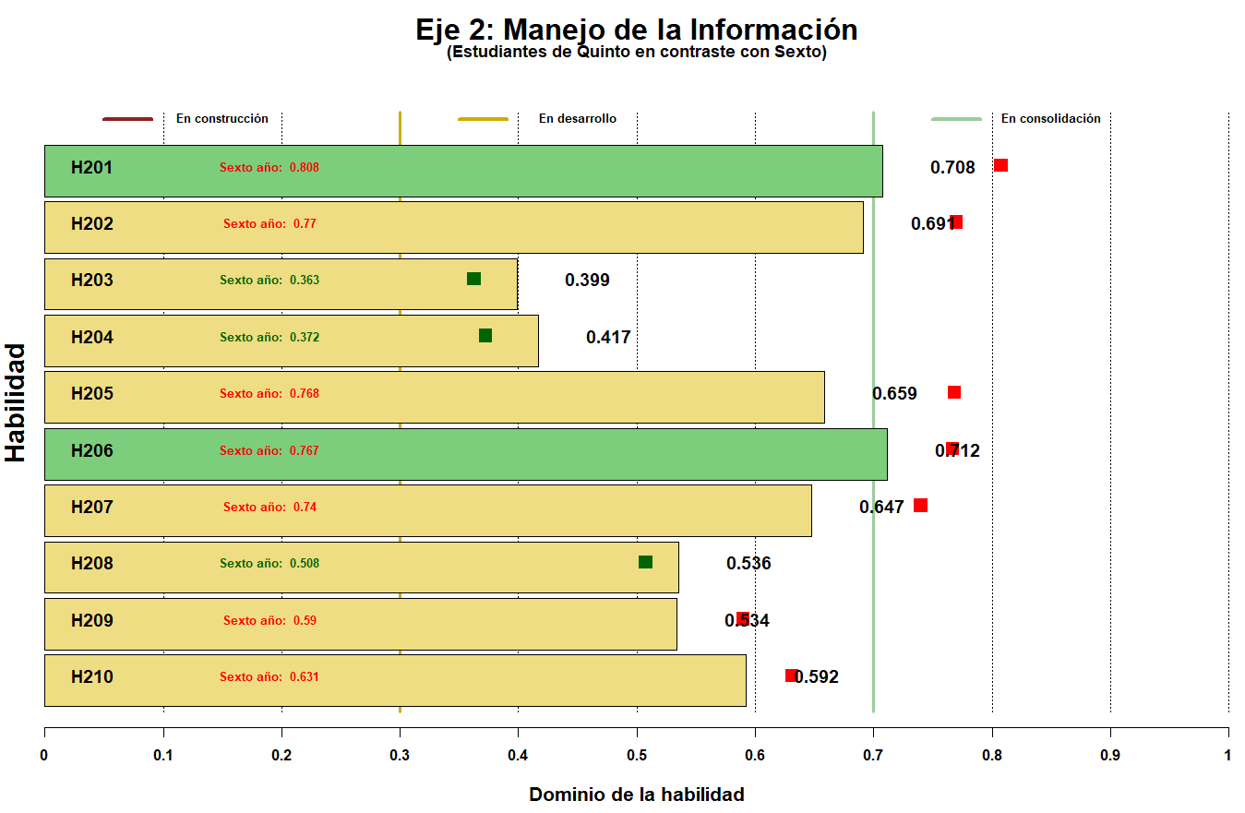
H201 | Comprensión de problemas matemáticos contextualizados | H205 | Aplicación de operaciones aritméticas básicas | H209 | Comparación de razones con cantidades discretas
H202 | Comparación de la proporcionalidad de razones | H206 | Representación de datos numéricos en gráficas de barras | H210 | Representación de un número fraccionario
H203 | Representación de modelos aritméticos de la media (promedio) | H207 | Representación del modelo de regla de tres simple
H204 | Representación de modelos aritméticos de la mediana | H208 | Comprensión de la relación entre porcentajes y fracciones

Slide 17
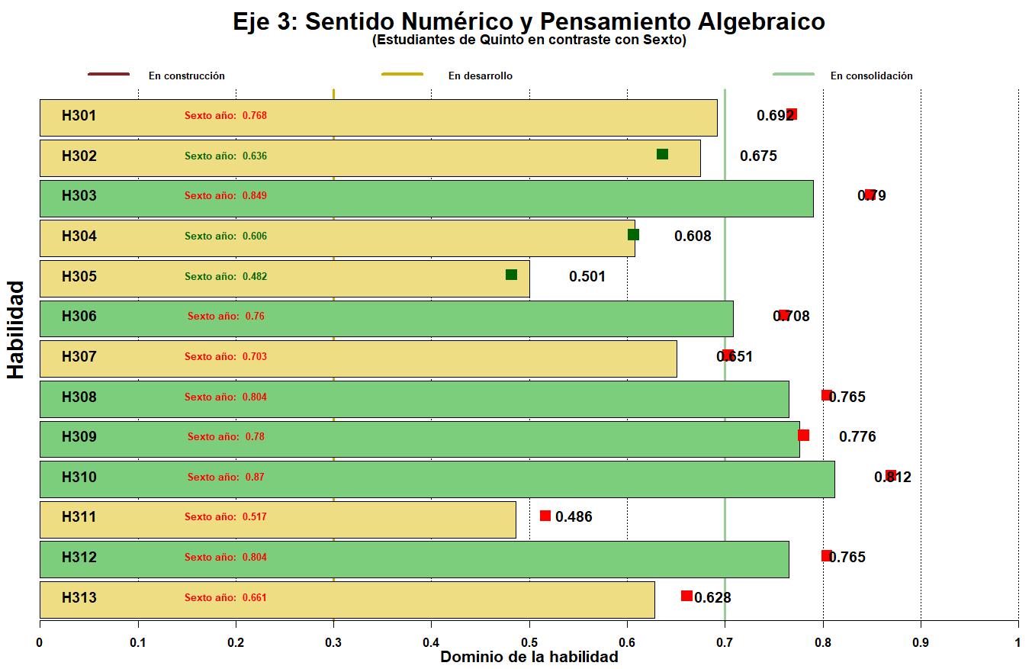
H301 | Comprensión de problemas matemáticos contextualizados | H306 | Representación del modelo aritmético de la división | H311 | Representación del modelo multiplicativo de números fraccionarios por naturales
H302 | Comprensión del Sistema Internacional de Unidades | H307 | Representación de números fraccionarios | H312 | Conversión de una regla verbal de progresión geométrica ascendente a sucesión numérica
H303 | Aplicación de operaciones aritméticas básicas | H308 | Inferencia del patrón que rige una secuencia de números naturales | H313 | Deducción del patrón de una sucesión con progresión especial
H304 | Representación de modelos aritméticos de la mediana | H309 | Conversión de texto cardinal a números naturales y viceversa
H305 | Amplificación de fracciones (Equivalencia de fracciones por amplificación) | H310 | Operación de valores posicionales con números naturales o decimales

